Slide 1
KEMIJSKI TEHNIČAR
Tehnička škola Sisak

Slide 2
KRATKI OPIS
UPIS
TRAJANJE
NASTAVA
POSAO
-opći uspjeh od 5. do 8. razreda
- ocjene iz matematike, hrvatskog jezika, prvog stranog jezika, biologije, kemije i fizike u 7. i 8. razredu
- 4 godine
- novi laboratorij koji se svake godine oprema sa sve više novih instrumenata
-organizira i ispituje kemijska, biološka i mikrobiološka svojstva ulaznih i izlaznih tvari
tehnološkog procesa

Slide 3
KEMIJSKI TEHNIČAR
Kemijski tehničar je četverogodišnje strukovno usmjerenje koje ima dva cilja:
-pripremiti učenike za zapošljavanje s temeljnim kemijskim znanjima i vještinama -proširiti i produbiti prirodoslovna znanja u svrhu daljnjeg obrazovanja

Slide 4
UVJETI RADA
-najčešće radi u zatvorenom prostoru, laboratorij ili industrijsko postrojenje -moguć je radi i na terenu – uzimanje uzoraka i provođenje analiza na terenu

Slide 5
POTREBNE OSOBINE
25%
25%
25%
25%
-posjedovati široka
stručna znanja iz svih područja kemije
-rukovanje preciznom laboratorijskom
opremom
-poznavanje osnove zaštite okoliša, osnovne mjere sigurnosti na radu i protupožarne zaštite
-ako radi u pogonu
mora biti zdrav i
psihofizički stabilan
-ako radi na terenu
mora biti
spreman na sve
vremenske uvjete

Slide 6
NASTAVAK ŠKOLOVANJA
Kemijsko-tehnološki fakultet
Prehrambeno-biotehnološki fakultet
Prirodoslovno-matematički fakultet
Agronomski fakultet
Šumarski fakultet
Medicinski fakultet
Farmaceutsko-biokemijski fakultet
Veterinarski fakultet
Stomatološki fakultet
Fakultet oceanografije i biologije mora
Ekologija, agronomija i akvakultura

Slide 7
ZAPOŠLJAVANJE
SISAČKO-MOSLAVAČKA ŽUPANIJA:
Gavrilović d.o.o.
Hrvatski zavod za javno zdravstvo
Sisački vodovod
Gradske ljekarne
Vodoopskrba Kupa, Petrinja
ABS d.o.o.
Odlagalište otpada Goričica
Pharmas d.o.o.
Petrokemija Kutina
OTVORENI NATJEČAJI:
IVEKOVIĆ - TZM Obrt za zaštitu metala, SAMOBOR
ISKRA ZELINA KEMIJSKA INDUSTRIJA d.o.o. za proizvodnju kemikalija i kemijskih proizvoda
TEHNIČAR U FIZIKALNO KEMIJSKOM LABORATORIJU(FARMACEUTSKA KOMPANIJA) , Jastrebarsko
PLIVA d.o.o., pomoćni radnik u proizvodnji lijekova
POMOĆNI/A RADNIK/CA U PROIZVODNJI FARMACEUTSKIH SIROVINA, Savski Marof
TEVA PHARMACEUTICALS, operater u farmaceutskoj proizvodnji

Slide 8
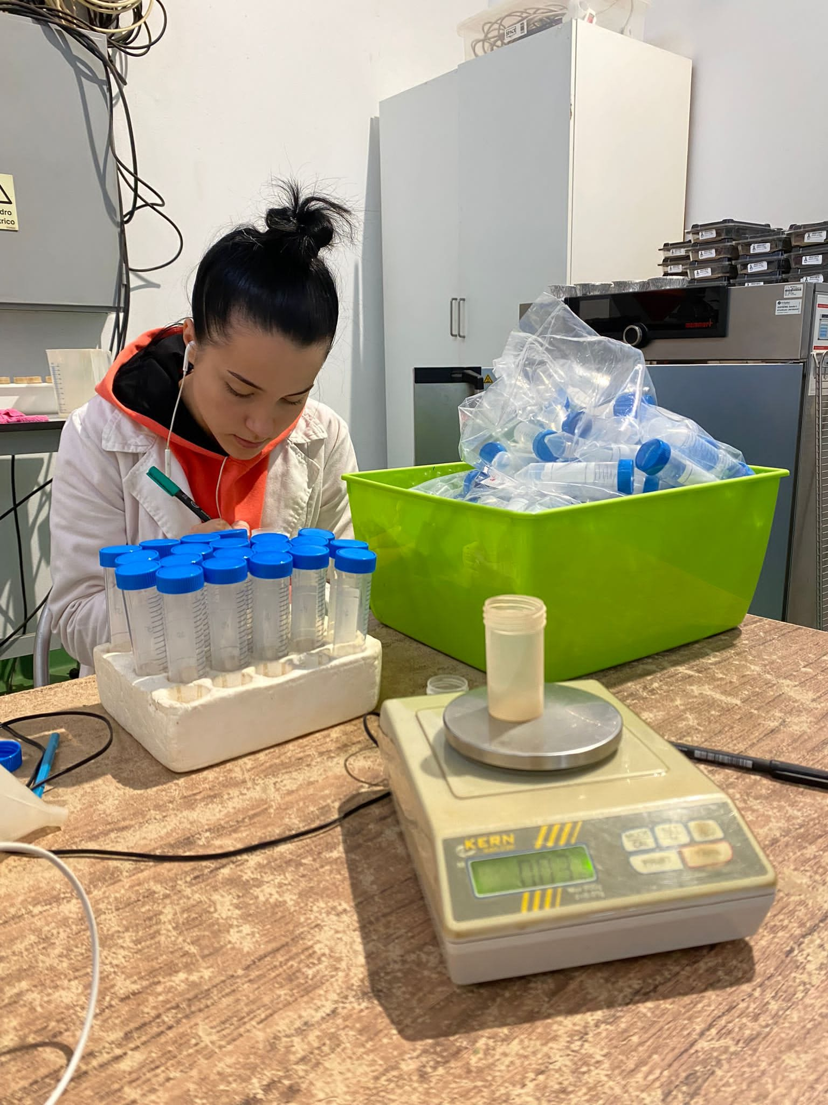
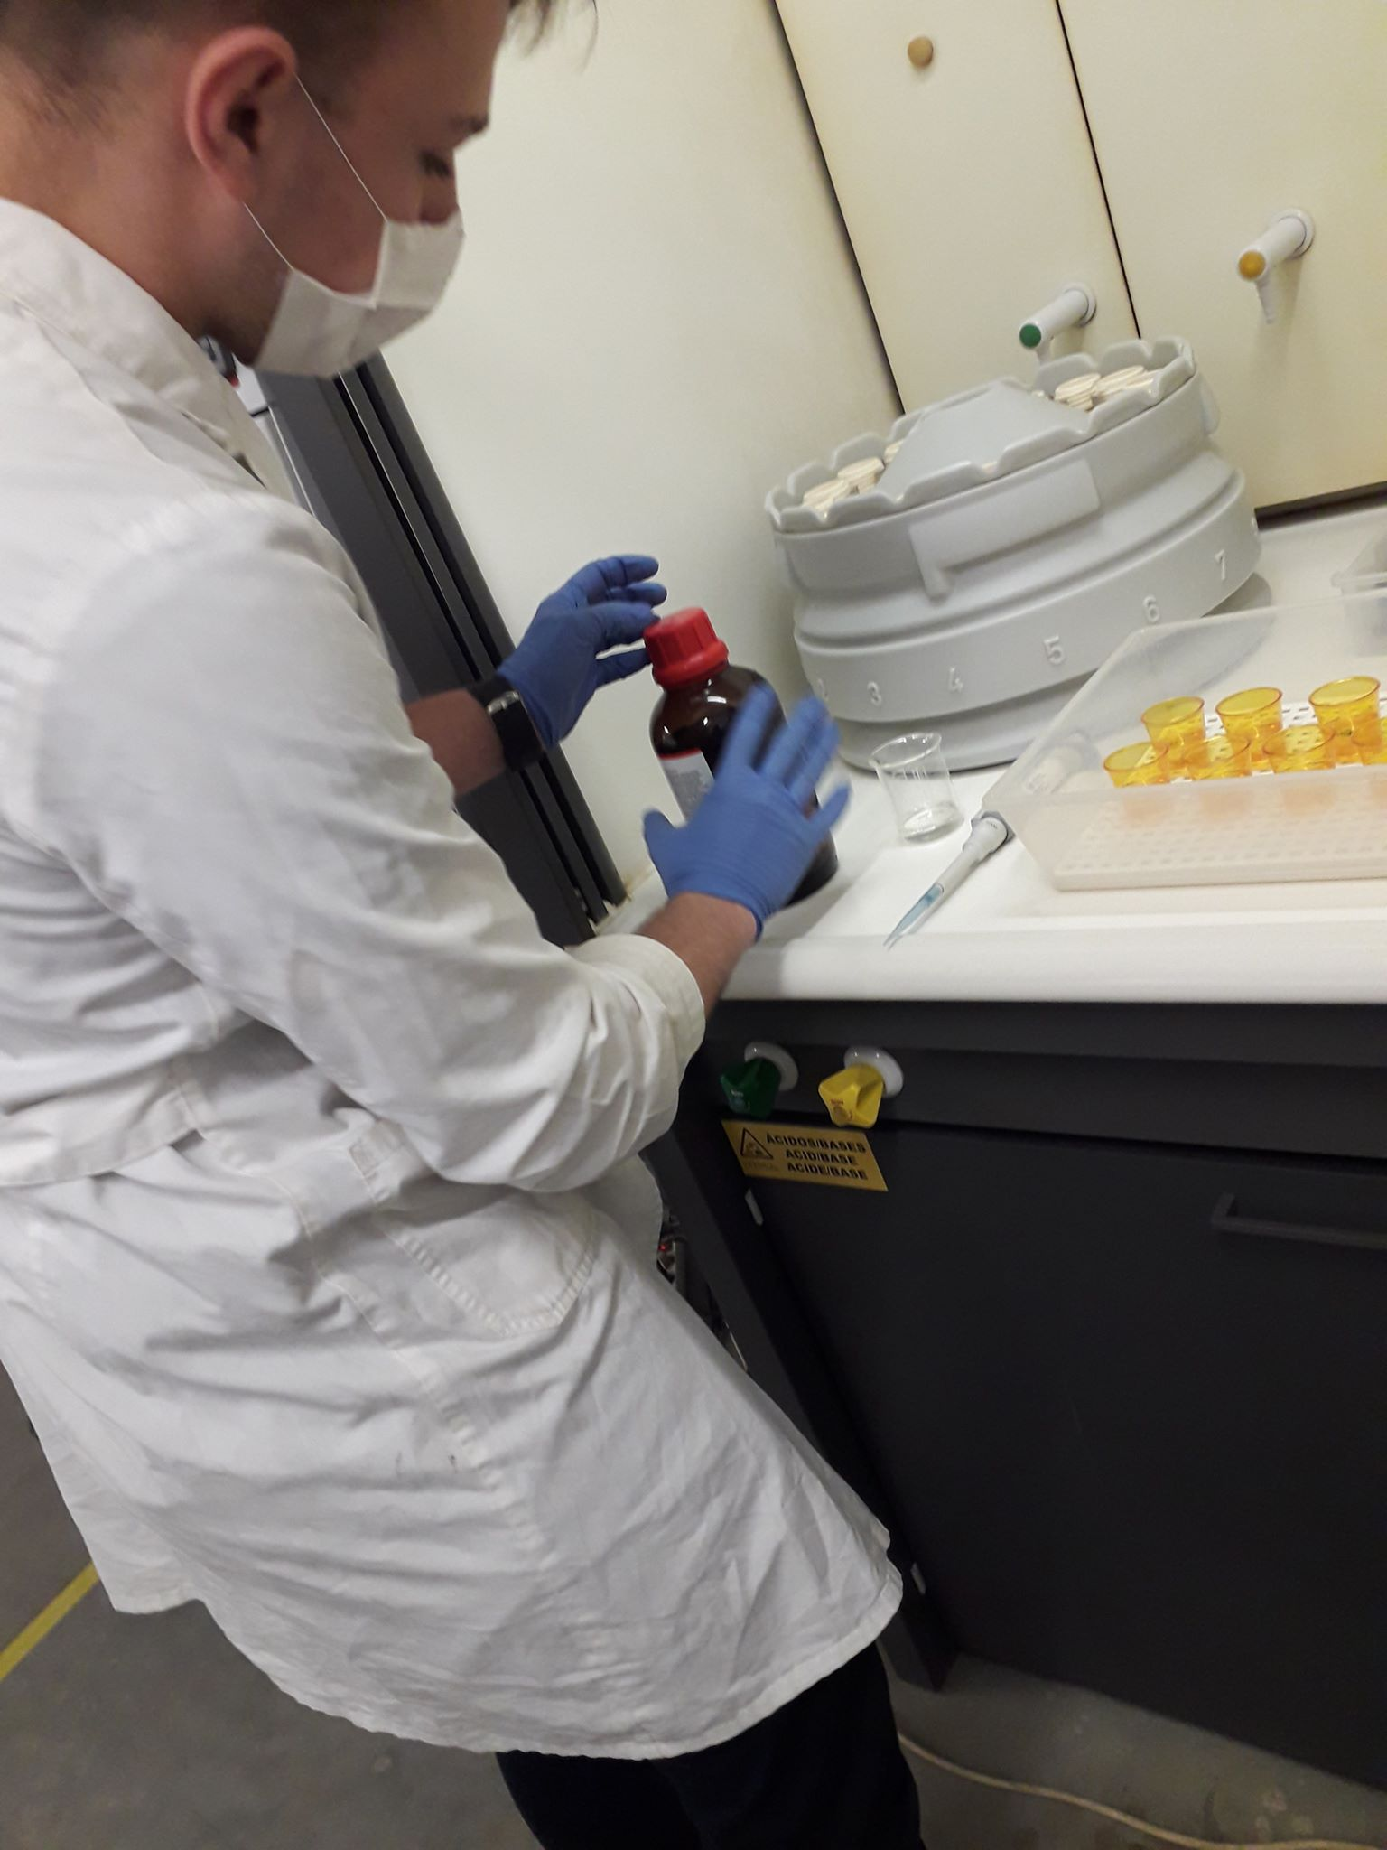
PRAKSA U EUROPSKIM ZEMLJAMA
PORTUGAL, BRAGA
ŠPANJOLSKA, SEVILLA
NJEMAČKA, FRANKFURT
ITALIJA, BOLOGNA

Slide 9
HVALA

